Slide 1

Modifica domanda
Use Cases for Project

Slide 2

Informazioni generali
ID | 032
Titolo | Modifica domanda
Versione | 1.0
Autore
Data ultima revisione
Autore ultima revisione
Riferimenti e documenti collegati | UseCase.mdj
Note

Slide 3

Attivazione
Trigger | Il moderatore schiaccia il pulsante modifica
Frequenza di utilizzo | Media
Benefici organizzativi | Si possono modificare domande con eventuali errori
Attore principale | Moderatore
Attori secondari
Pre condizioni | Deve essere modificata una domanda
Post condizioni | La domanda è stata modificata

Slide 4
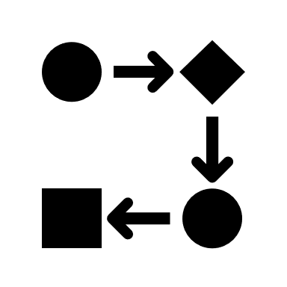
Svolgimento
Flusso principale | Il moderatore schiaccia il pulsante modifica Viene mostrata la schermata per la modifica della domanda Il moderatore conferma la modifica La domanda viene modificata
Flusso Alternativo 1 | Il moderatore non conferma la modifica La domanda non viene modificata Ritorno alla schermata di gestione delle domande
Flusso eccezionale 1

